Slide 1
加殼的加解密應用

Slide 2
先提前說
我高中生我道歉
我不是專業人員，因此我更加有可能講錯
如果可以也請盡量糾正我
況且我也是第一次報告這種題目

Slide 3
加殼是甚麼
把程式利用特殊的壓縮方法儲存在程式內的各個區塊
主要分為兩個面向
防止逆向工程
壓縮程式的空間
依照這兩個面向又可以把分為兩種殼
加密殼
壓縮殼

Slide 4
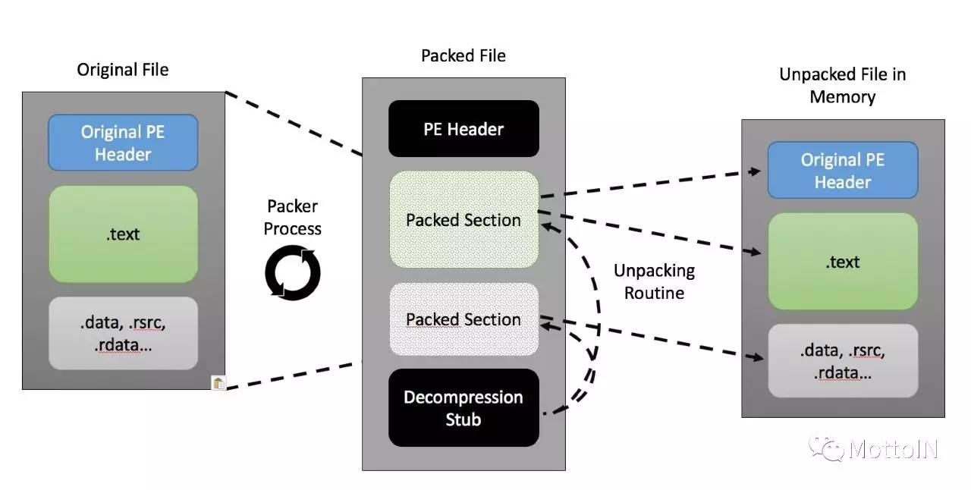
加殼概念

Slide 5
解殼的基本概念
OEP (Original Entry Point)
程式執行入口
Dump
記憶體映射
IAT (Import Address Table)表
函數指標

Slide 6
脫殼的工具
PEID
OllyDGB
ReloREC

Slide 7
壓縮殼
UPX
ASPack
PECompact

Slide 8
UPX
NVR演算法
有點像是用壓縮檔來當執行檔(X

Slide 9
加密殼
AS protect
Armadillo
EXECryptor
Themida

Slide 10
加密
只要不能讓他辨識出演算法跟加密法就不能靜態分析了
錯，他可以分析你的演算法和加密法
常見的加殼加密有AES RC4等現代的對稱是加密
通常在動態分析會附帶處理所以不太需要處理加密解密的部分

Slide 11
AS protect
脫殼流程
拉出API入口的部分程式到外殼執行->API跳轉回到區塊區域
從第一個區塊找到IAT->利用IAT搜尋找到函數位置
把函數寫回原程式

Slide 12
AS protect
防護流程
API入口混淆
IAT指向混淆
函數用puzzcode重建

Slide 13
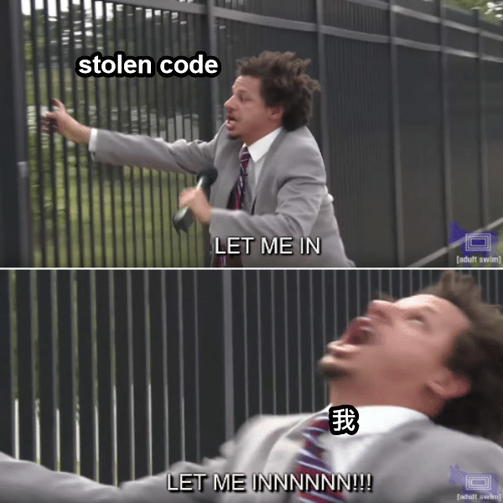
Stolen code
Jmp亂跳
程式變形
入口混淆
IAT修復困難
我全都要

Slide 14
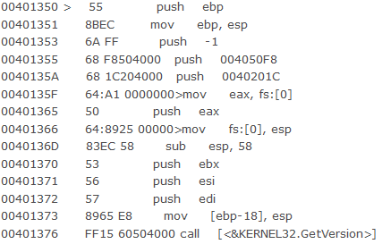
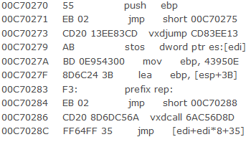
好看的Stolen code
加密前
加密後

Slide 15
虛擬機殼
VM protect

Slide 16
VM protect
脫殼流程
找OEP
dump
修復HeapCreate
Hook API函數
IAT修復
CPUID修正
處理CRC驗證

Slide 17
VM protect
目前脫殼幾乎麻煩很難脫殼(但是還是可以) 所以只要防止靜態應該就能解決
防止靜態的方案
Junk code
程式巢狀結構(JDK)
多重加殼
多重加密(Self-modifying code)

Slide 18
沒有了QAQ

